Slide 1

Разработка однопользовательской игры Typing Survival на фреймворке Qt
А.Айрапетов, 31 группа Научный руководитель: Гаркуша О.В.

Slide 2

Цели и задачи работы
Целью курсовой работы является разработка игры для закрепления или развития навыков печати на клавиатуре.
Для достижения цели были определены и выполнены следующие задачи: - исследование роли игр в образовании и жизни человека; - обзор популярных игр для слепой печати и их функционала; - реализация функциональной части игры; - создание пользовательского интерфейса.

Slide 3

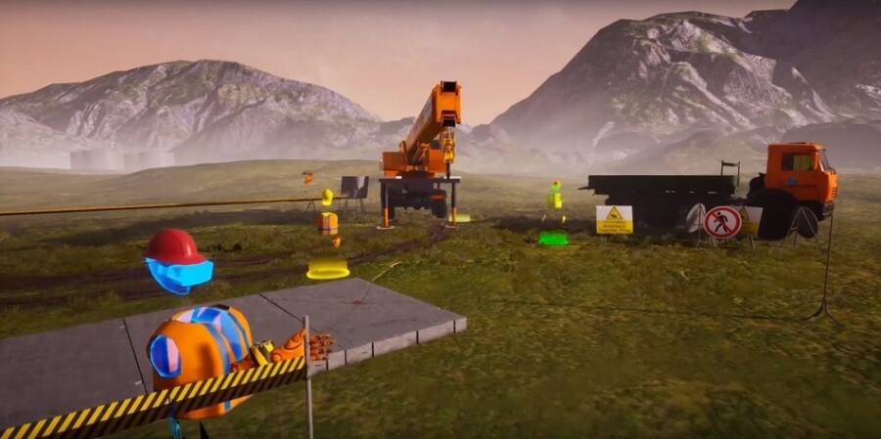
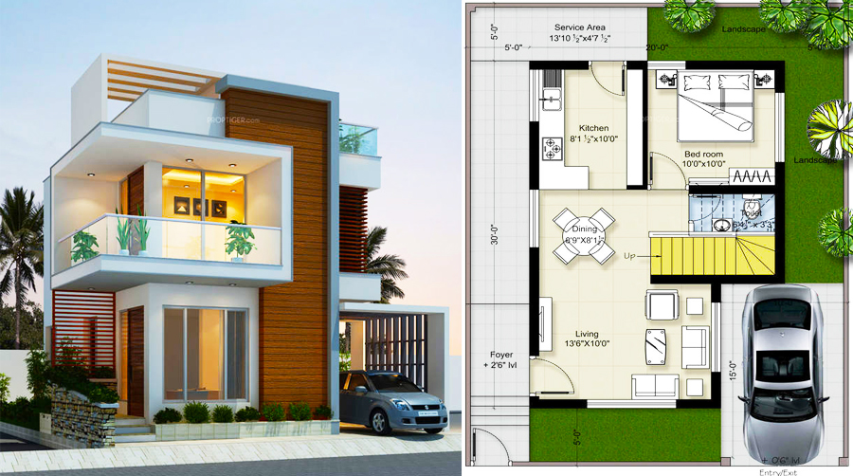
Роль игр в жизни человека
Игра – тип осмысленной непродуктивной деятельности, где мотив лежит не в результате, а в самом процессе. Игры позволяют человеку изучить какой-то процесс или явление практическим методом.
Игровая индустрия нашла своё применение в широком классе областей, в том числе и в образовании. Прямое соотношение мысли и действия в играх благоприятно сказывается на получении технических навыков сотрудниками.

Slide 4

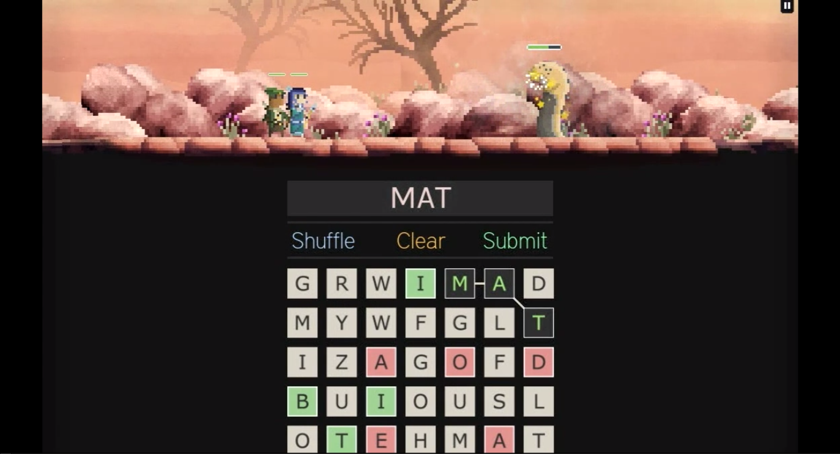
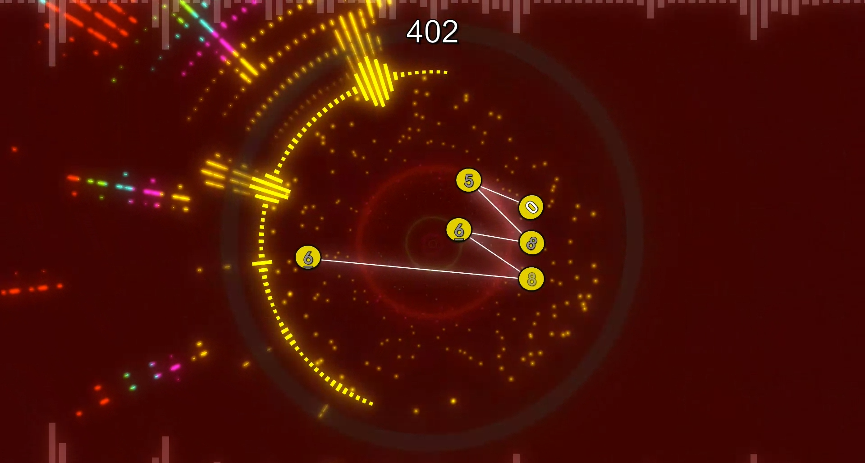
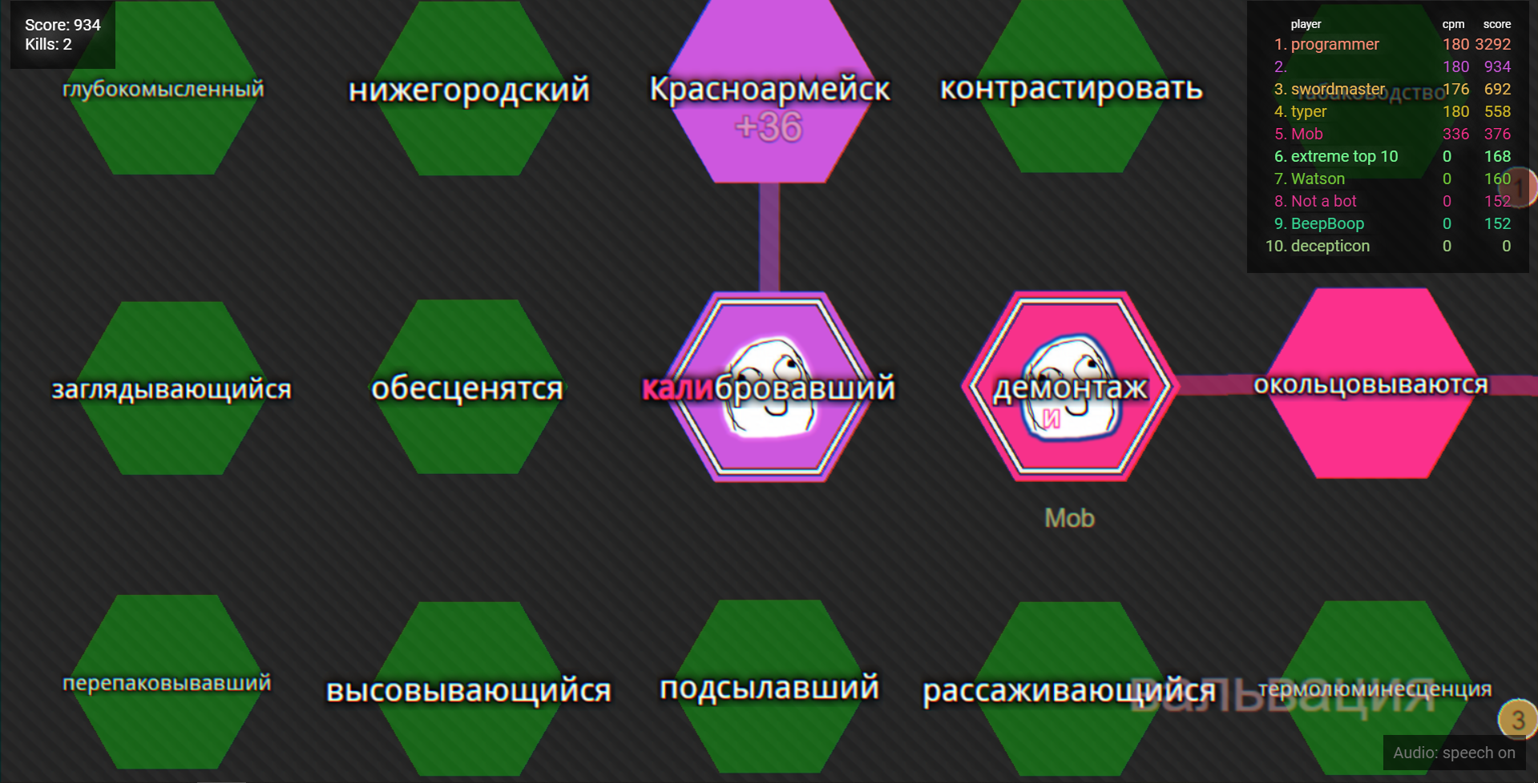
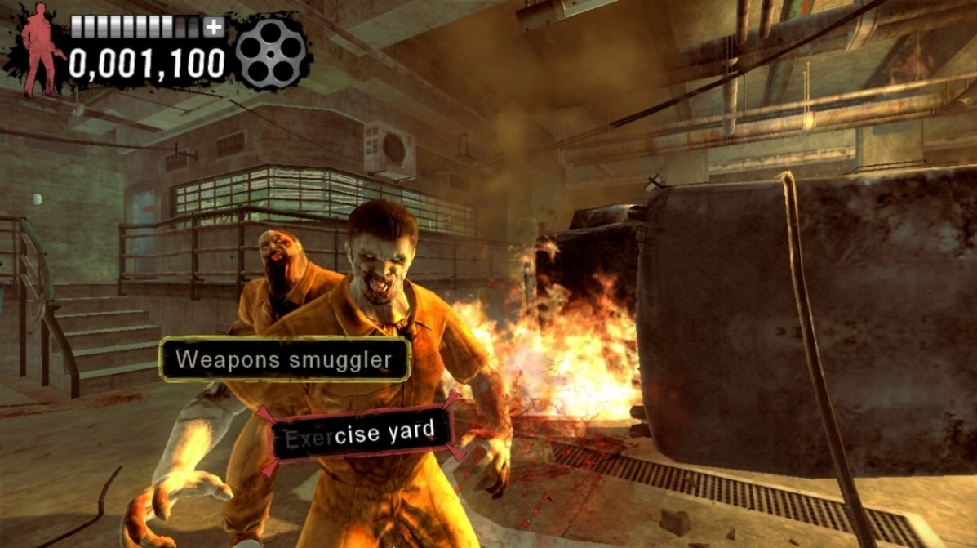
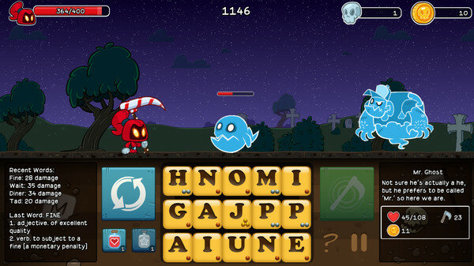
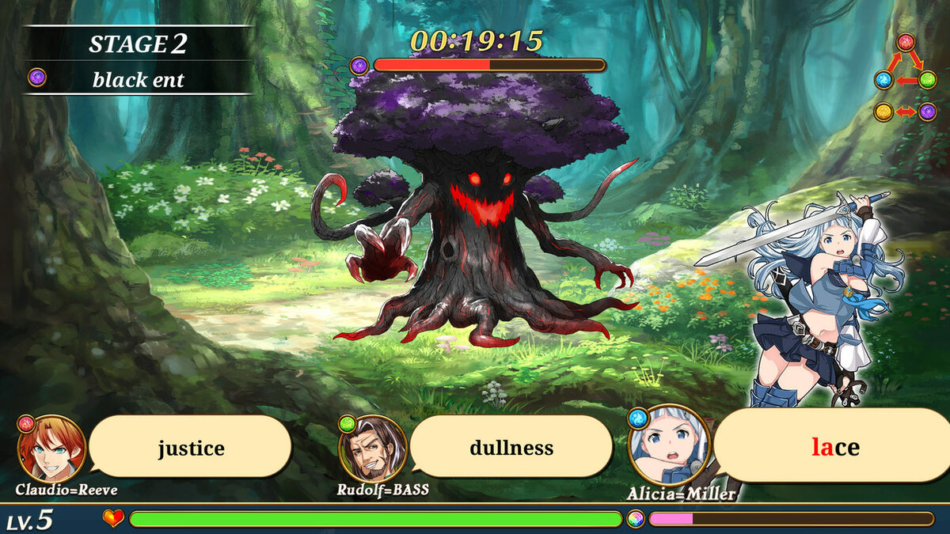
Игры для слепой печати
На данный момент существуют игры для слепой печати любого жанра: от 2D платформеров до fantasy-RPG и зомби-слэшеров.
У пользователей слепого метода набора печать на клавиатуре ассоциируется со скоростью, соревнованием, поэтому основными элементами игр данного рода являются ограничение по времени, соревнования или «выживание».

Slide 5
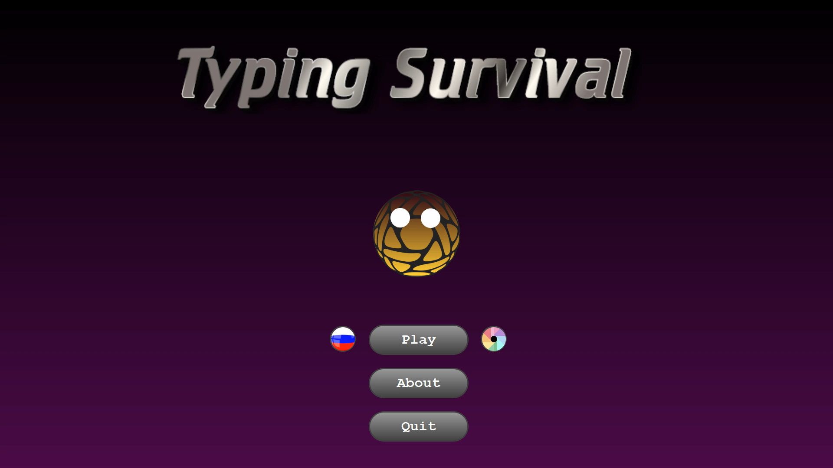

Slide 6

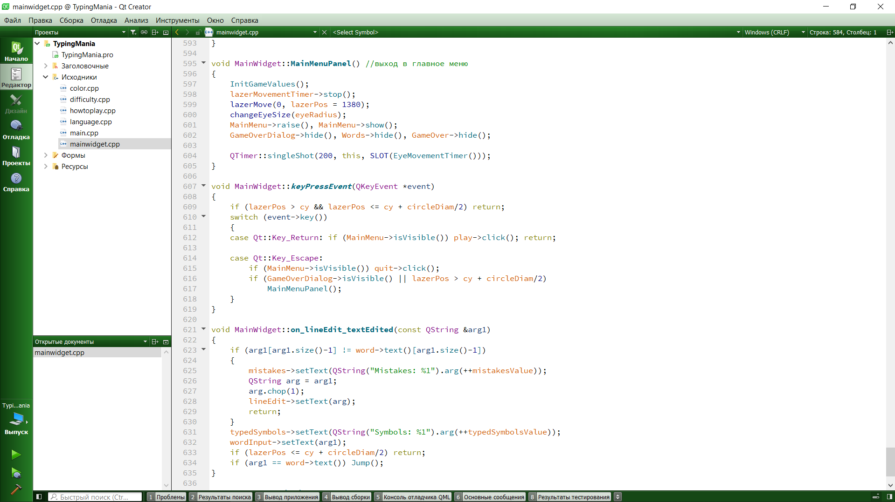
Фреймворк и среда разработки

Slide 7
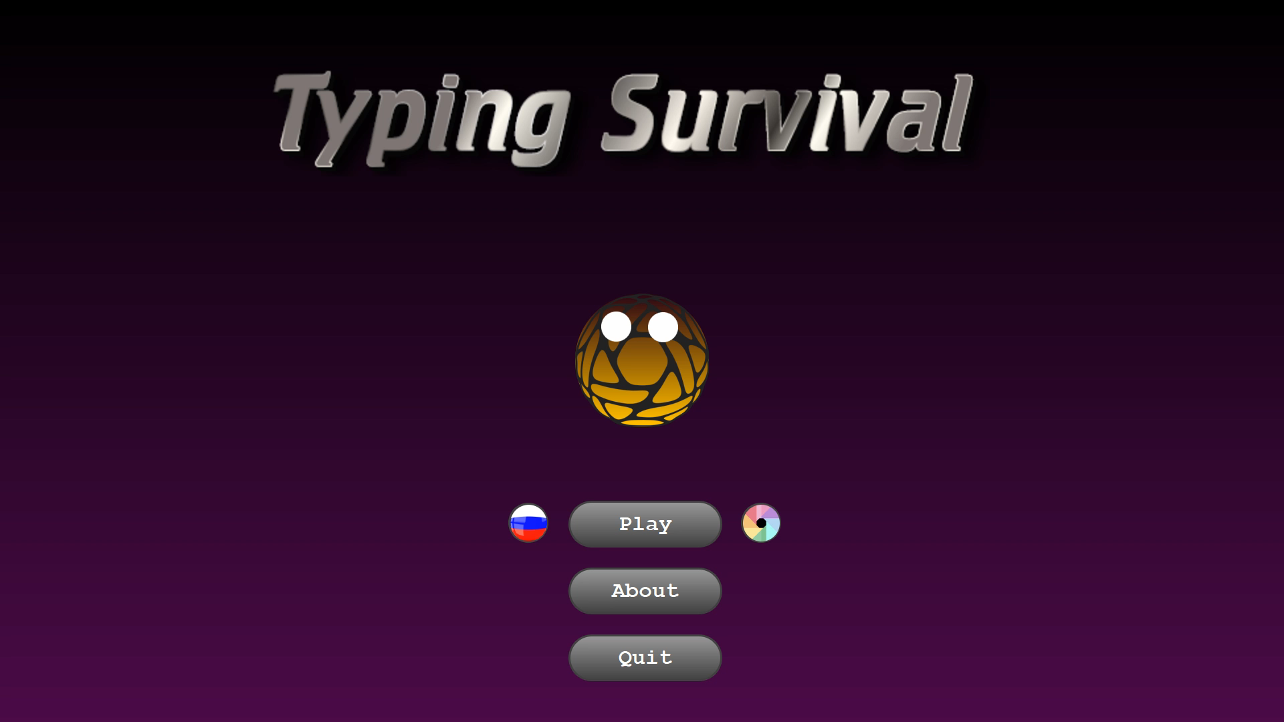

Slide 8

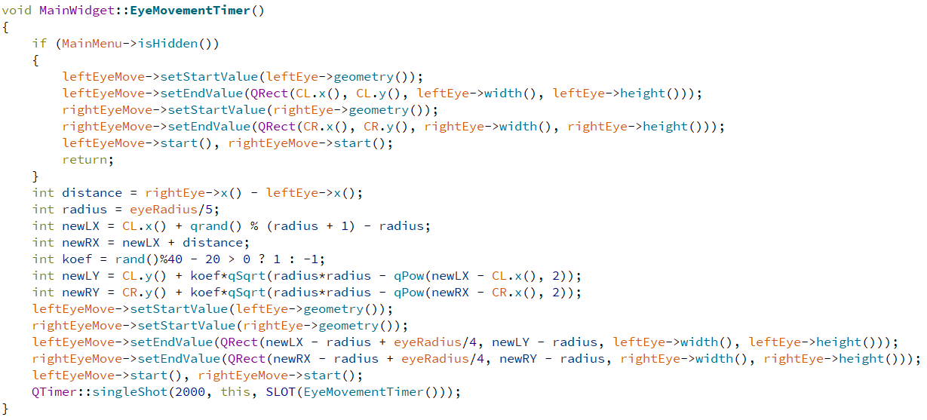
Функционал
Таймер анимации глаз

Slide 9
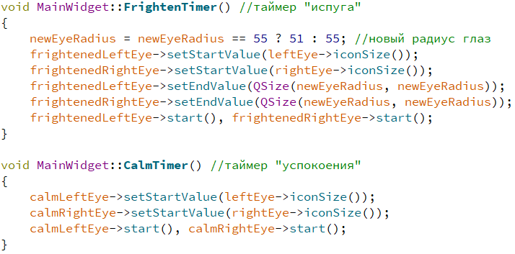
Функционал
Таймеры «испуга» и «успокоения»

Slide 10
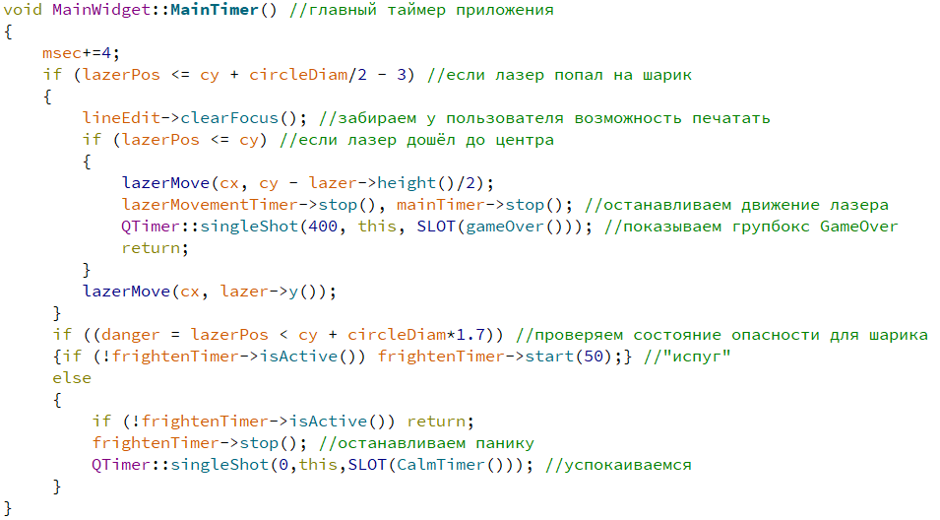
Функционал
Главный таймер

Slide 11
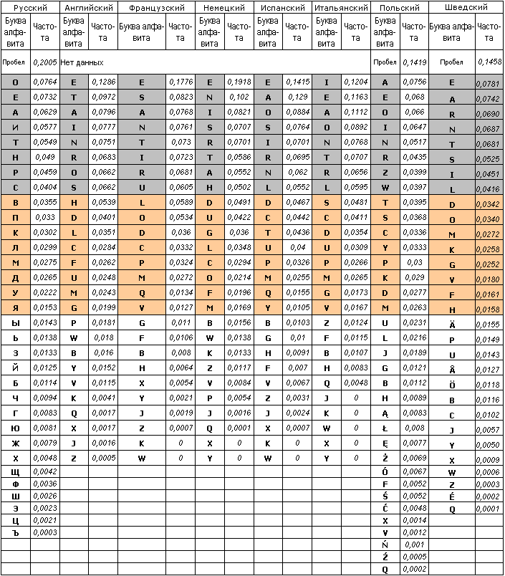
Функционал
Подсчёт очков

Slide 12

Заключение
Цель курсовой работы – создание игры для слепой печати – достигнута.
На данном этапе реализации приложение предоставляет однопользовательский игровой процесс. Данные по набору не сохраняются, поскольку суть игры в абстрагировании от статистики и самого набора и концентрации на «выживании».
Следующий этап реализации:
- расширение игровых возможностей пользователя,
- «бонусные слова»: большее количество очков, но лазер не меняет положения,
- новые режимы игры (например, «падающие слова»).

Slide 13
Спасибо за внимание!

